Slide 1
Les composants informatiques
TIC15F

Slide 2
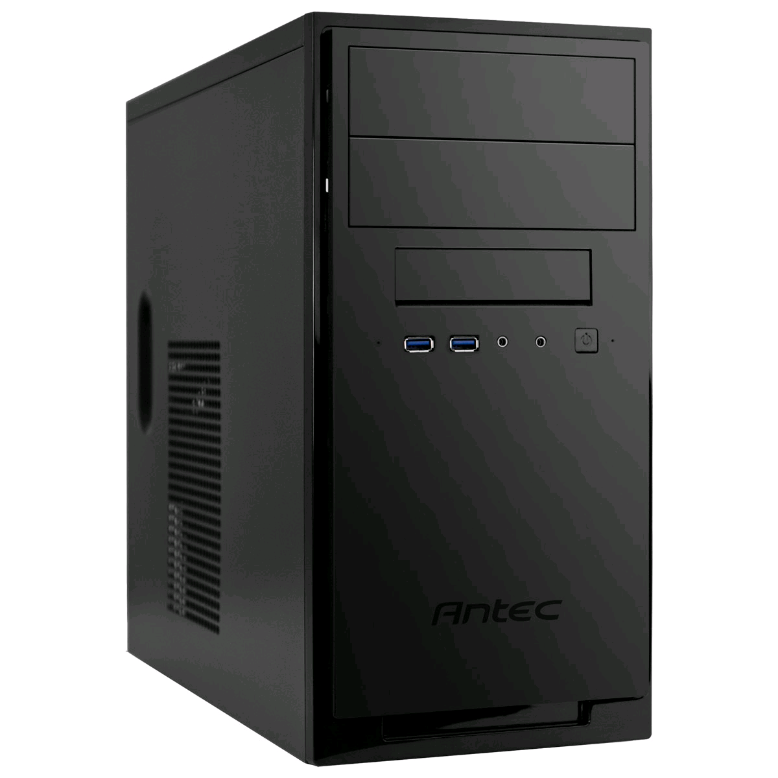
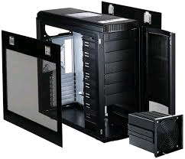
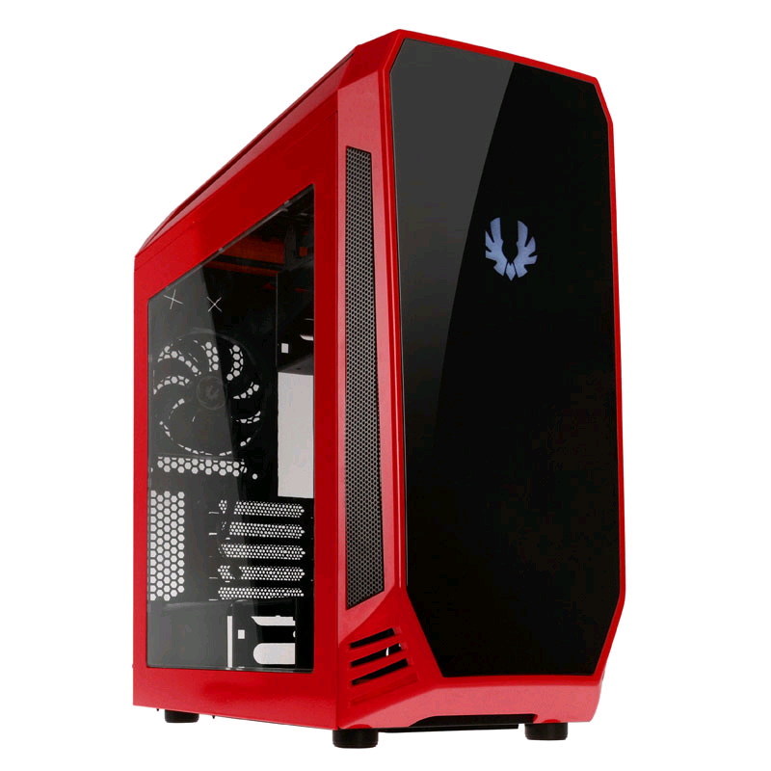
Une tour (unité centrale, boitier)
Coffret en métal ou pvc conçu pour fixer la carte mère et les autres composants du PC.

Slide 3
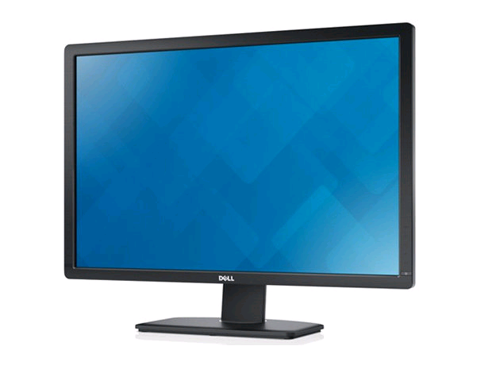
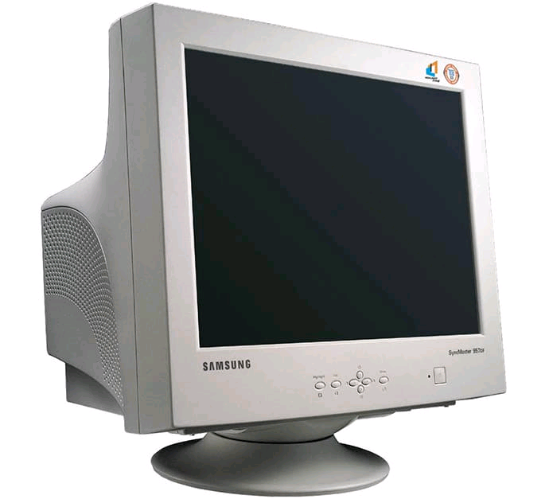
Un moniteur
Périphérique de sortie qui permet d'afficher des images provenant de l’ordinateur. Le moniteur est l’ensemble des parties, incluant l’écran, qui permet d’afficher ces images.

Slide 4
Un écran
Périphérique de sortie qui permet d'afficher des images provenant de l’ordinateur. L’écran est la partie du moniteur qui permet d’afficher ces images.

Slide 5
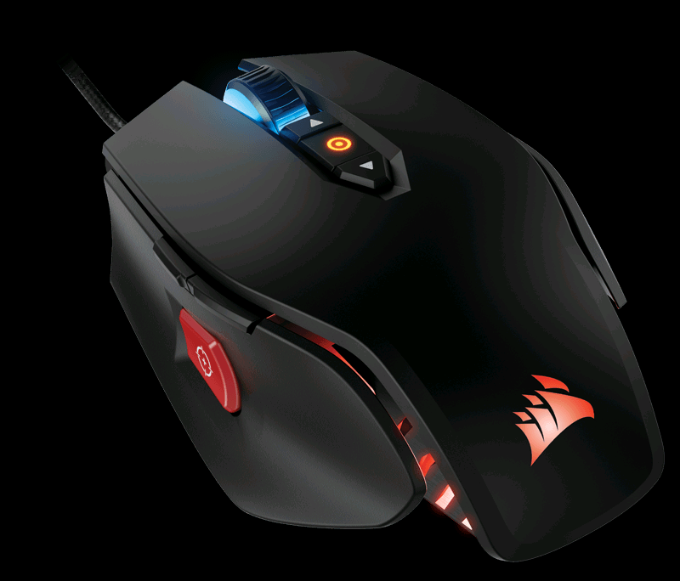
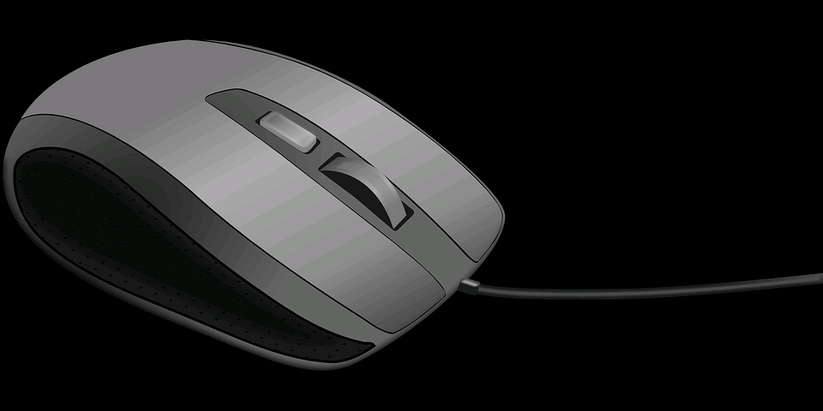
Une souris
Dispositif de pointage muni d'un ou de deux boutons et qui, posé sur une surface et déplacé à la main, permet de diriger les mouvements du pointeur à l'écran, de transmettre des commandes à l'ordinateur et de manipuler des objets.

Slide 6
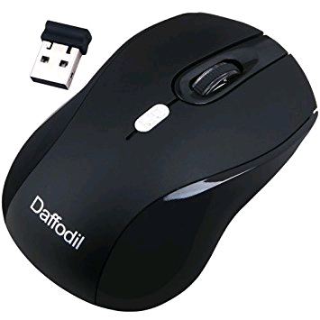
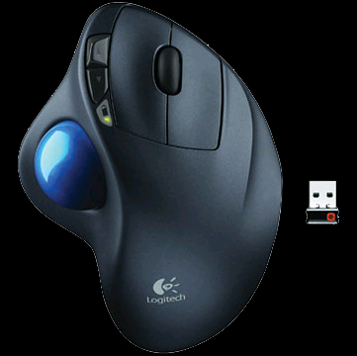
Une souris sans fil
Dispositif de pointage muni d'un ou de deux boutons et qui, posé sur une surface et déplacé à la main, permet de diriger les mouvements du pointeur à l'écran, de transmettre des commandes à l'ordinateur et de manipuler des objets. La souris sans fil n’a pas de fil!

Slide 7
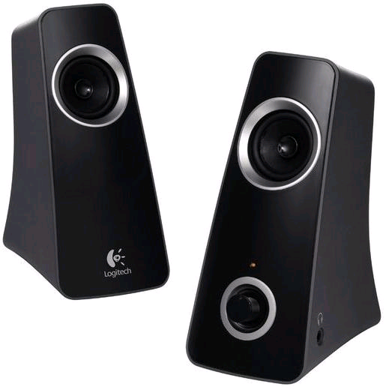
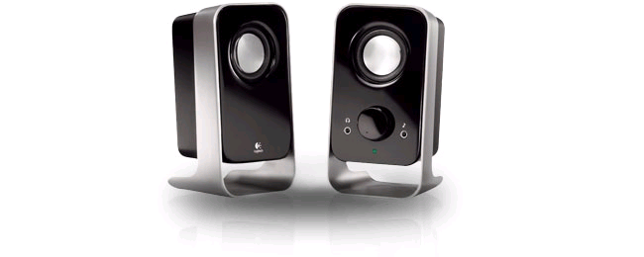
Des haut-parleurs
Dispositif permettant de transformer un signal électrique en sons.

Slide 8
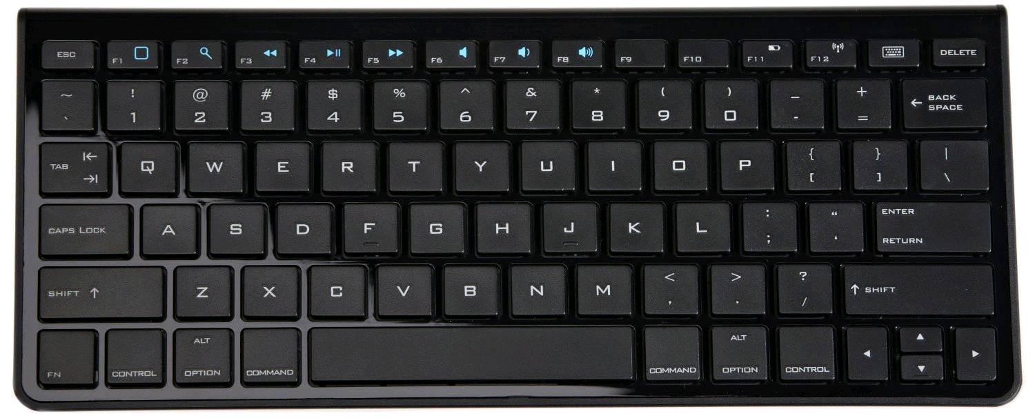
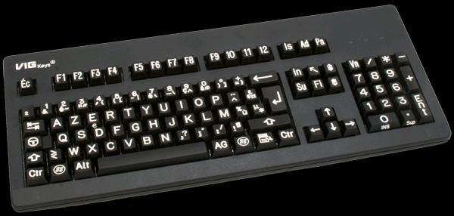
Un clavier
Permet de taper des lettres et des chiffres pour entrer des informations dans l'ordinateur.

Slide 9
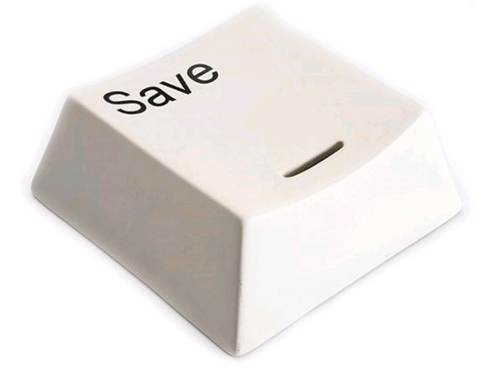
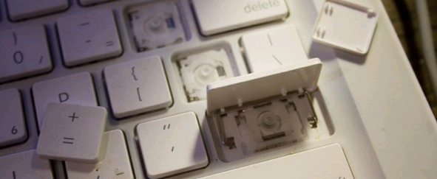
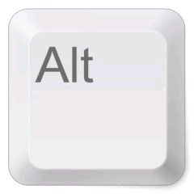
Une touche
Une simple unité sur un clavier.

Slide 10
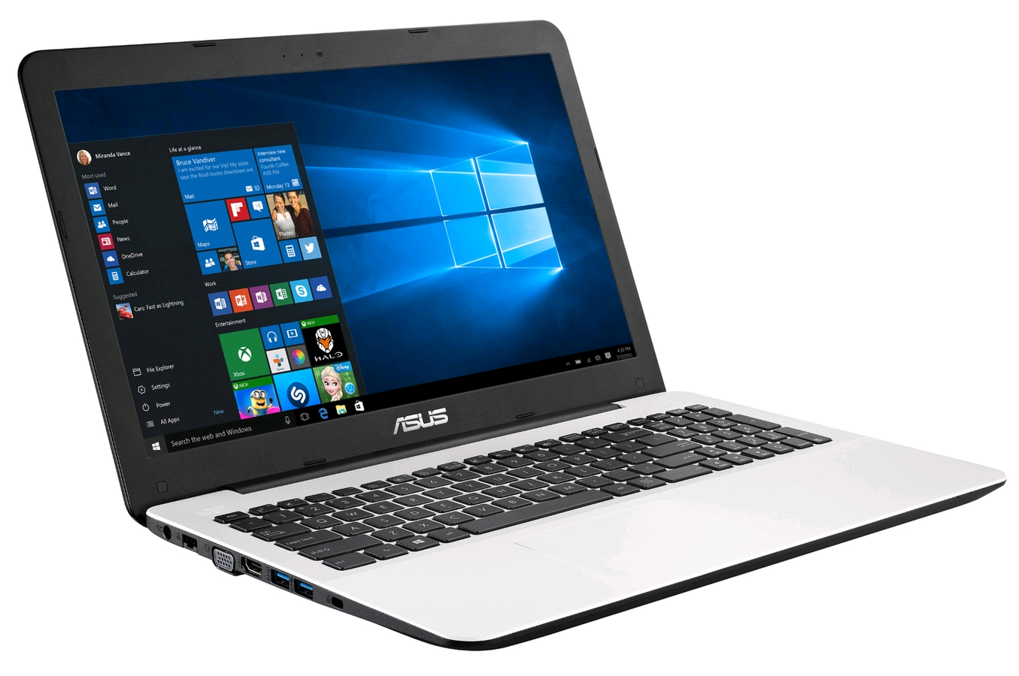
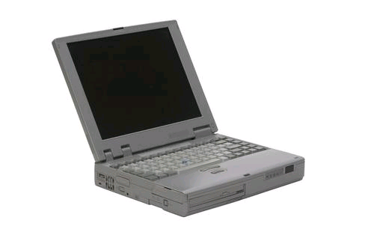
Un (ordinateur) portable
Ordinateur ayant un poids et une taille qui permettent de le transporter facilement avec soi.

Slide 11
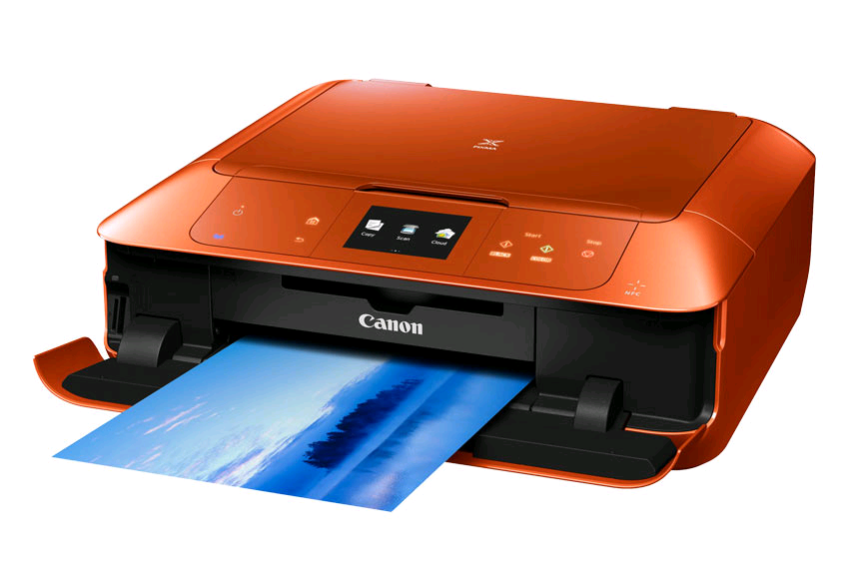
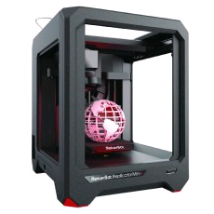
Une imprimante
Périphérique qui permet de produire des sorties papier ou plastique de l'information (caractères ou images) provenant de l'ordinateur.

Slide 12
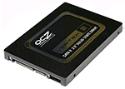
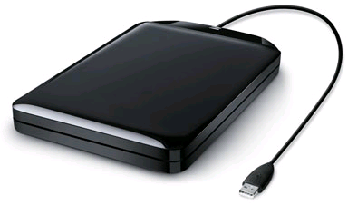
Un disque dur
C'est sur le disque dur que les données à conserver sont enregistrées. C'est à dire à peu près tout: les fichiers du système d'exploitation, les logiciels et surtout vos données (photos, vidéos, musique, courriels, etc.)

Slide 13
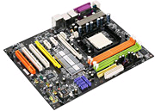
Une carte-mère
C'est le composant principal de votre ordinateur, celui qui servira à "tenir" et relier tous les autres. Elle possède les connecteurs (slots) pour accueillir les composants et périphériques. Au niveau logiciel, chaque information envoyée ou reçue par le matériel ou un programme passe forcément par elle.

Slide 14
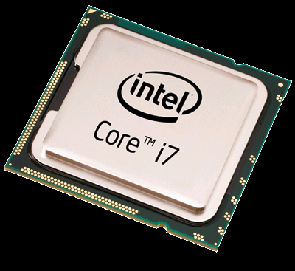
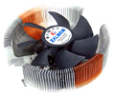
Un processeur ou microprocesseur
Son rôle est le traitement de l'information numérique et il ne communique qu'en chiffres binaires ou Bits, un langage composé d'une suite de 0 et de 1. Il fait ainsi les calculs nécessaires à l'exécution des programmes et instructions.

Slide 15
Une mémoire RAM
La mémoire de type "RAM" pour Random Access Memory est utilisée par le processeur qui y place les données le temps de leur traitement. L'un des avantages de la mémoire équipant les ordinateurs est justement sa rapidité d'accès. Une autre particularité de la mémoire RAM est d'être temporaire. Une fois l'opération terminée, les données ne sont pas conservées et sont de toute façon définitivement perdues une fois l'ordinateur éteint.

Slide 16
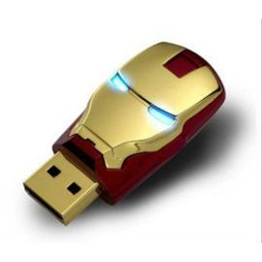
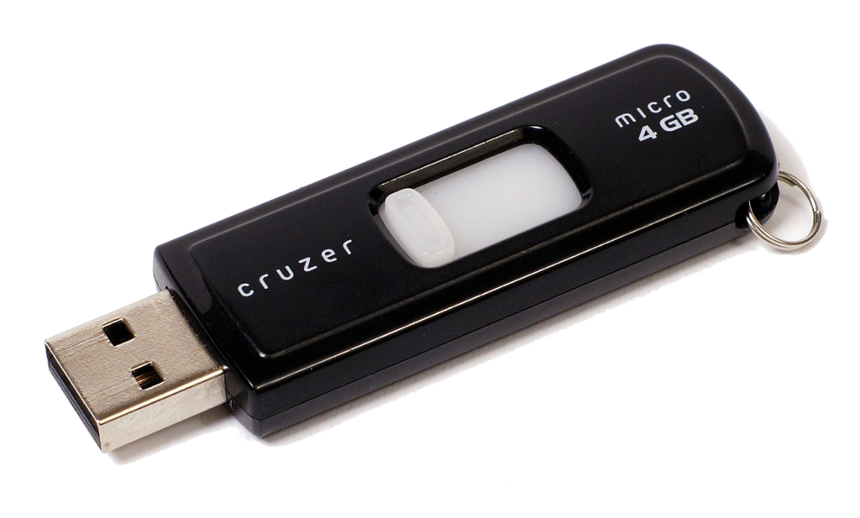
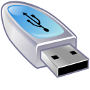
Une clé USB
Petit dispositif électronique, tenant dans le creux d'une main, qui se connecte à l'ordinateur par le biais d'un port USB (Universal Serial Bus). Cette mémoire flash permet de stocker tout fichier informatique (image, texte, son ou vidéo).

Slide 17
Un lecteur de disque
Le lecteur de disque est vissé au boîtier, glissé dans un emplacement ouvert sur l'avant du PC, permettant ainsi l'ouverture du tiroir qui recevra le disque optique que l'on appelle plus communément CD (Compact Disc) ou DVD (Digital Versatile Disc).

Slide 18
Une carte graphique
La carte graphique, bien que très importante pour certains usages, peut être remplacée par un chipset intégré (jeu de circuit) directement à la carte mère. Toutefois, pour certaines applications et notamment les jeux, elle est indispensable. En prenant à sa charge la gestion de l'affichage, elle libère le processeur de cette fonction, traite elle-même les informations et utilise sa propre mémoire.

Slide 19
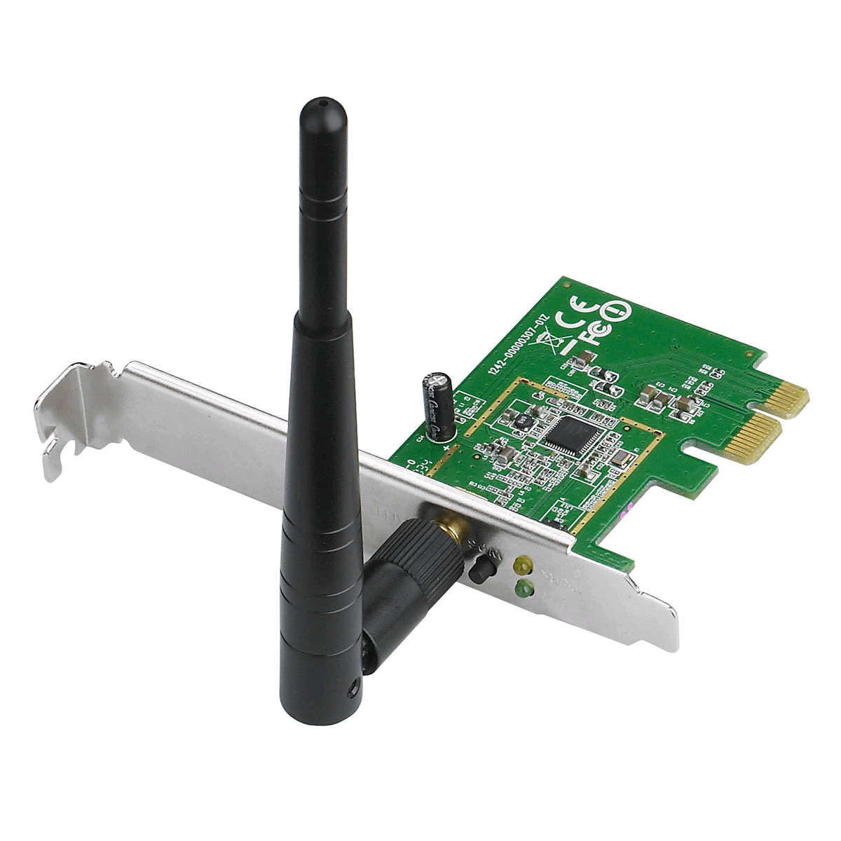
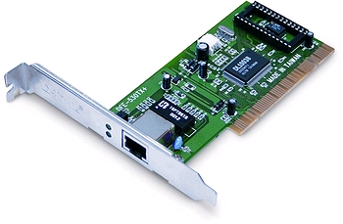
Une carte réseau
La carte réseau assure l'interface entre l'équipement ou la machine dans lequel elle est montée et connectés sur le même réseau.

Slide 20
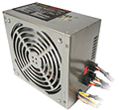
Un bloc d'alimentation
Boitier électrique équipé d'un ventilateur qui, fixé au boitier du PC, fournit l’électricité nécessaire à la carte mère, aux composants de l'ordinateur et à ses périphériques.

Slide 21
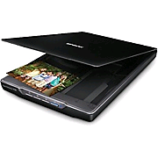
Un scanneur (numériseur)
Un scanner (ou scanneur), aussi appelé numériseur à balayage, est un périphérique informatique qui permet de numériser des documents ou autres, comme les empreintes digitales par exemple.

Slide 22
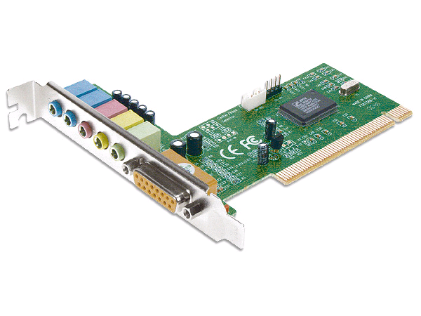
Une carte de son​
La principale fonction de cette carte est de gérer tous les sons émis — pour les envoyer vers les haut-parleurs — ou reçus par l'ordinateur.

